Slide 1
BEZPEČNOSTNÍ PREVENCE
„VORY v ZAKONĚ“ a ČESKÁ REPUBLIKA

Slide 2
Odbor zahraničních zločineckých struktur „O3“
1. ODDĚLENÍ
BALKÁN
3. ODDĚLENÍ
ASIE
2. ODDĚLENÍ
BÝVALÝ SSSR

Slide 3
VORY v ZAKONĚ
ВОРЫ В ЗАКОНЕ
VOR v ZAKONĚ – kriminální autorita stojící na nejvyšším stupni v pomyslné hierarchii ruskojazyčného organizovaného zločinu
Po celém světě aktivně působí cca 750 VORŮ V ZAKONĚ. Přesný počet není znám. Jedná se o státní příslušníky: Gruzie, Ruska, Ukrajiny, Arménie, Běloruska, Čečenska a Ázerbájdžánu.

Slide 4
ZÁJMY „VOROVSKÉHO“ PROSTŘEDÍ VŮČI ČR
legalizace výnosů trestné činnosti
vykonavatelé TČ ze zahraničí
časově omezené páchání TČ na území ČR
početné „ruskojazyčné“ diaspory,
respekt k vorovské tradici v místním prostředí,
jazyková a geografická blízkost,
vstupní brána do EU.

Slide 5
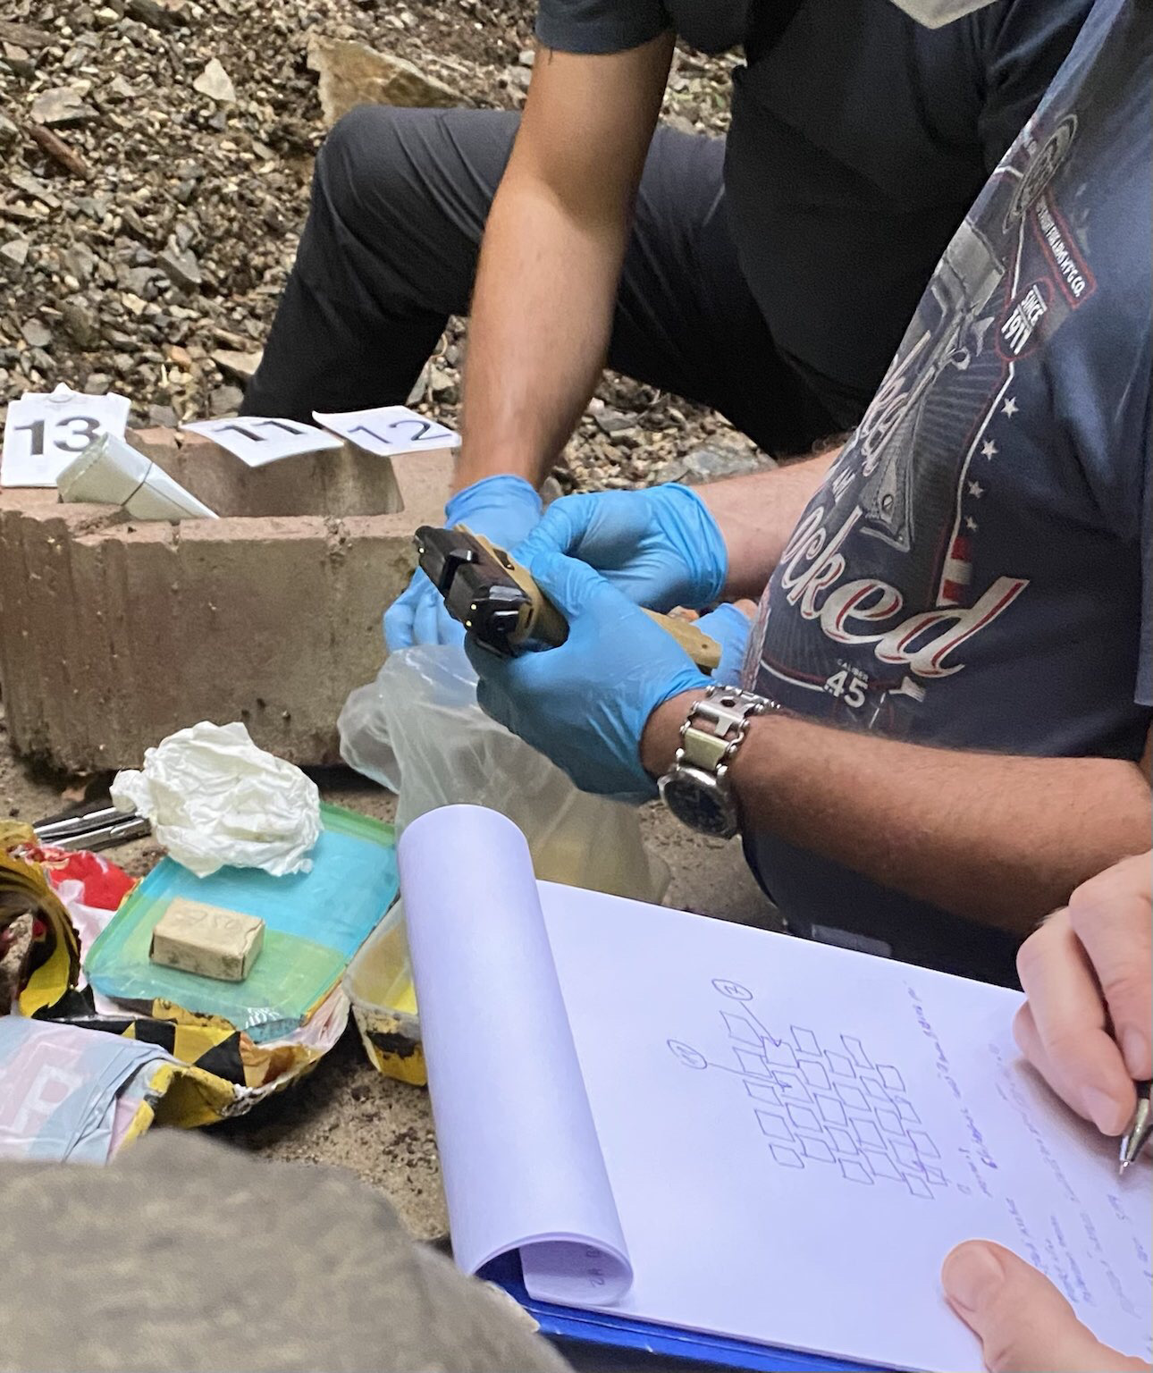
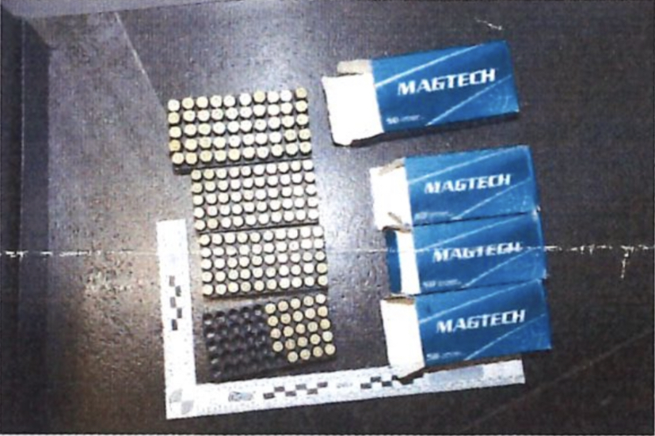
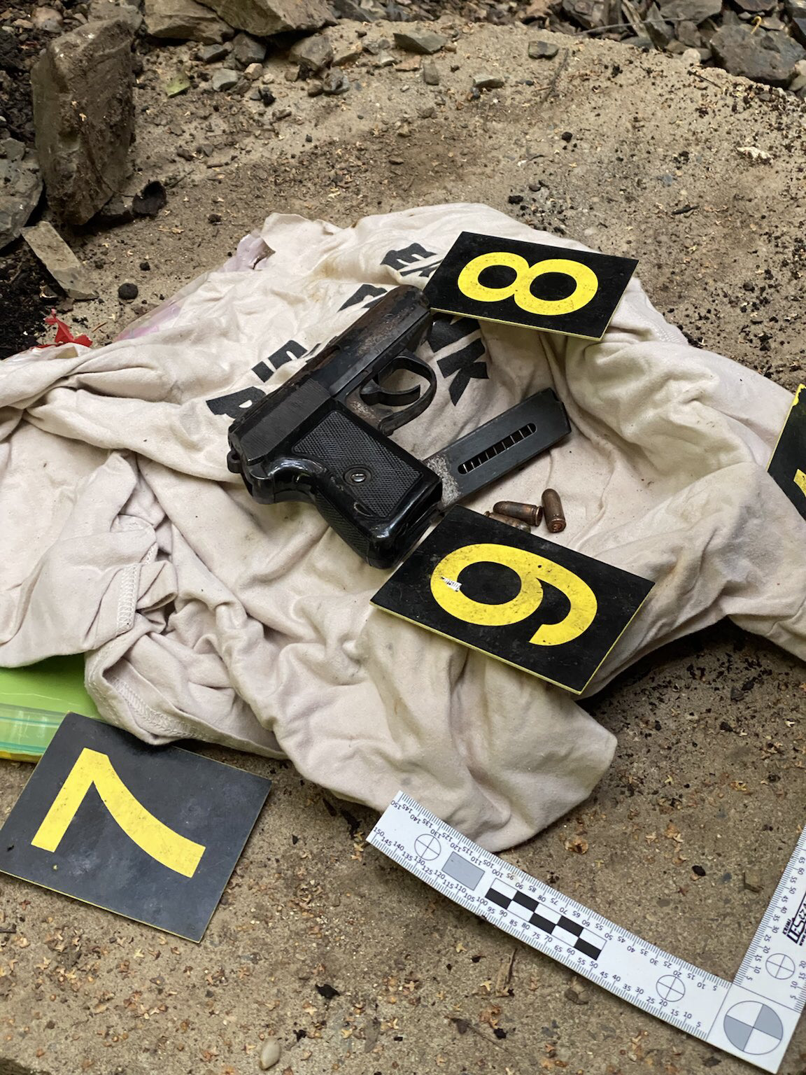
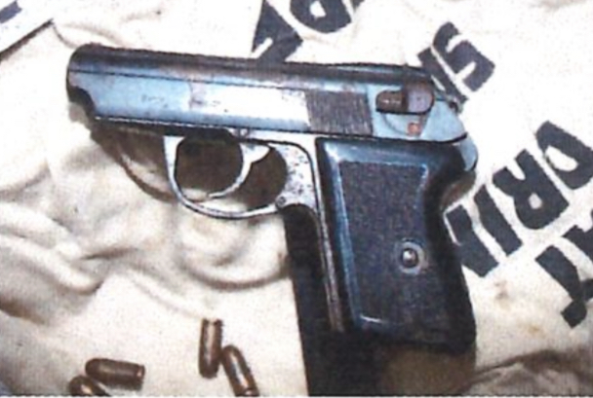
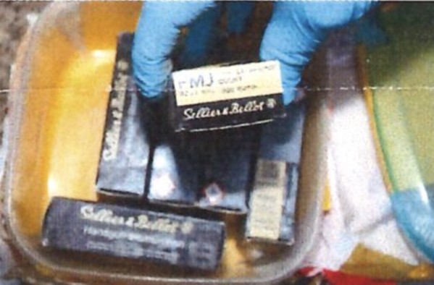
LEGALIZACE VÝNOSŮ
nespolupráce postsovětských států
zapojení tamních činitelů do legalizace
mísení legálních a nelegálních finančních toků
masivní hotovostní transfery - „peníze v kufru“
sekundární trestná činnost – korupční, násilná TČ
nedohledatelný primární TČ v zahraničí
2021 -Y.N. odmítla přepsat zpět majetek, který na ní účelově převedl člen Lvovské brigády
5

Slide 6
.
.
PROAKTIVNÍ PREVENTIVNÍ RESTRIKCE NCOZ
BLOKACE – SKRYTÝ MONITORING V EU
500 PŘEDSTAVITELŮ VOROVSKÝCH STRUKTUR
NEŽÁDOUCÍ OSOBY – SIS II
150 PŘEDSTAVITELŮ VOROVSKÝCH STRUKTUR
ZÁKONNÉ PODMÍNKY
PŘEDPOKLADY VE SMYSLU § 154 zák. 326/1999 Sb.
OPAKOVANÉ ZDŮVODŇOVÁNÍ
PROBLÉM „ZASTARÁVÁNÍ“ INFORMACÍ
Projekt MILLENNIUM

Slide 7
DALŠÍ ČINNOST – BEZPEČNOSTNÍ PREVENCE NCOZ
kromě zmíněných problematik řešíme i další agendy – podílíme se na bezpečnostním monitoringu komunit ve vztahu k současné válečné situaci na Ukrajině (rizika typu např. střety mezi UKR-RUS; TČ zaměřená na uprchlíky) či na sankční agendě (prověřování TČ obcházení sankcí; znalosti o ruském majetku z operativně pátrací činnosti; zkušenosti s mapováním skrytých vlastnických vazeb),
v oblasti bezpečnostní prevence existují závažné problémy ve velmi omezených možnostech zamezit pobyt/vstup na území ČR bezpečnostně rizikovým osobám - nefunguje automaticky tak, že informace o závažné rizikovosti automaticky vedou k vyhoštění osoby z ČR – dokonce i tam, kde je tento proces zahájen, lze snadno využívat složitý systém správních řízení k velmi efektivnímu obcházení.

Slide 8
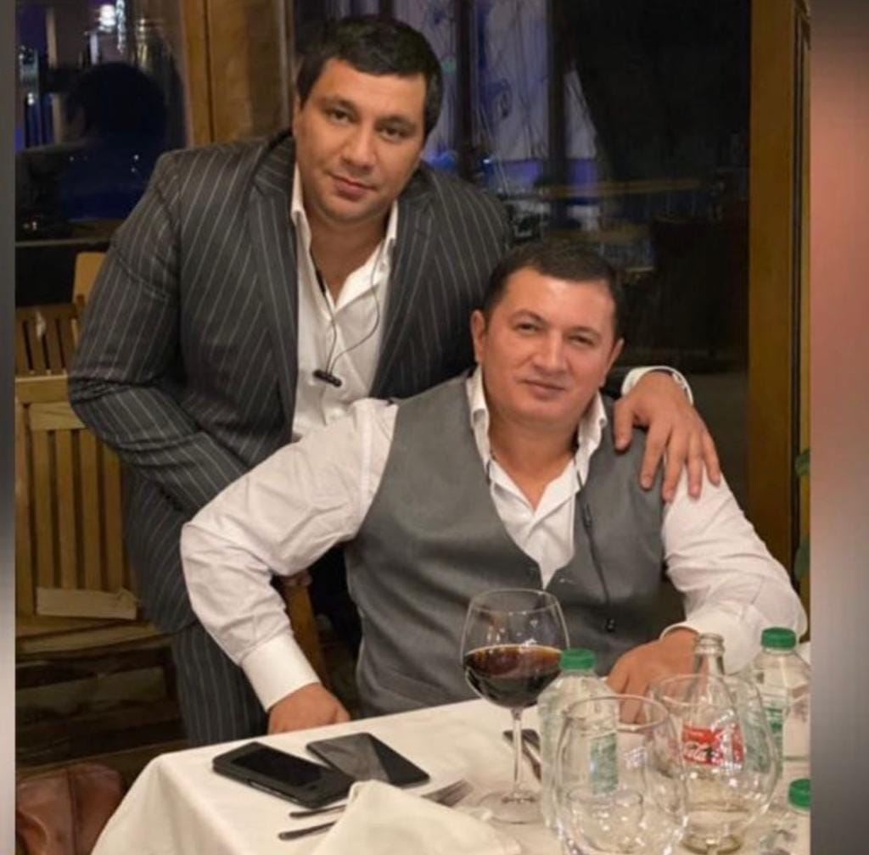
REALIZAČNÍ PŘÍPAD
Zadržení osoby dle „MZR“ dne 04.01.2023, PRAHA
O. P.
S. N.

Slide 9
DĚKUJI za pozornost !!!
Finanční šetření
SEKCE ZLOČINECKÝCH STRUKTUR
Odbor zahraničních zločineckých struktur
NCOZ

